Slide 1
大小和方向随时间作有规律变化的电压和电流称为交流电，又称交变电流。
  像计算机中的读、写信号是矩形脉冲波；无线电技术中常用尖脉冲波等都是交流电
正弦交流电是随时间按照正弦函数规律变化的电压和电流。由于交流电的大小和方向都是随时间不断变化的，每一瞬间电压（电动势）和电流的数值都不相同。

Slide 2
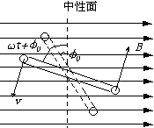
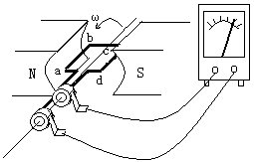



正弦交流电的产生：
上图为交流发电机结构与原理示意图。由于发电机线圈cd边切割磁力线运动，所以其产生的感应电动势为： 同理，线圈ab边产生的感应电动势为
所以整个线圈产生的感应电动势为
上式中 是感应电动势的最大值，又叫振幅。可见，交流发电机产生的电动势按正弦规律变化，可以向外电路输送正弦交流电。

Slide 3
交流电是由交流发电机发出的，在发电过程中，多对磁极是按一定的角度均匀分布在一个圆周上，使得发电过程中，各个线圈就切割磁力线,由于具有多对磁极，每对磁极产生的磁力线被切割产生的电压、电流都是按弦规律变化的，所以能够不断的产生稳定的电流。交流电的频率在中国是50Hz，即每秒变化50次。当然也有其它频率，如有些国家采用的是60Hz的；以及除正弦以外的其它形式，如电子线路中有方波的、三角形的等，但这些波形的交流电不是导体切割磁力线产生的，而是电容充放电、开关晶体管工作时产生的。
交流电的频率是由发电机的磁极对数m和转速n所决定的：f=mn/60
频率提高，可以使发电机、变压器的铜材、钢材用量减少，重量轻，成本低；但可能造成感抗增加，容抗减小，使输电线路的损耗增加；
频率过低，使发电机、变压器的金属材料用量增加，成本提高，灯光闪烁明显；所以一般采用50或60Hz，但飞机上的交流电是400Hz，这样的结果是使其电气设备的重量大大减轻。

Slide 4
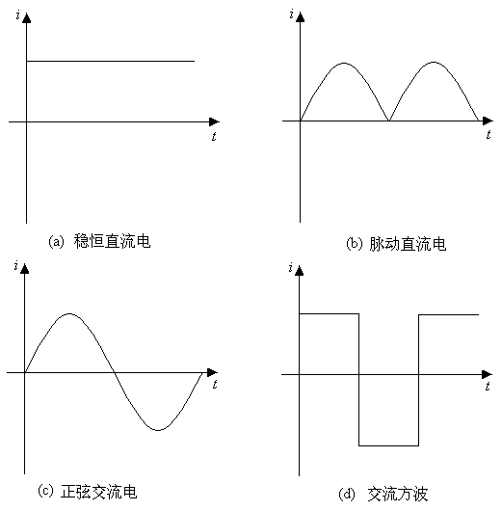
交流电路概述
直流电和交流电的电波波形图

Slide 5
交流电与直流电的区别在于：直流电的方向、大小不随时间变化；而交流电的方向、大小都随时间作周期性的变化，并且在一周期内的平均值为零。
正弦电压和电流等物理量，常统称为正弦量。
正弦量的时域表示法可以有三角函数表示和波形图表示，频域表示法可以有相量表示和相量图表示
频率、幅值和初相位就称为确定正弦量的三要素。

Slide 6
第一章介绍的直流电的方向则不随时间而变化。通常又分为脉动直流电和稳恒电流。脉动直流电中有交流成分，如彩电中的电源电路中大约300伏左右的电压就是脉动直流电成分可通过电容去除。稳恒电流则是比较理想的，大小和方向都有不变。
交流电方便变压，利于传输（交流电可以进行长距离传输，并损耗较小的电能，而直流就不容易作到，直流发电场最早只能1公里建一个非常的麻烦，因为线路损耗过大，而交流则数百公里传输） ，发电机结构也比较简单
直流电电压稳定，对设备使用寿命大有好处。 另外目前电池供电的设备，基本都是直流电。

Slide 7
电车在运行中，要经常起动和停止，运行的速度和方向也要根据具体情况，不断地加以调整，而且要求电车速度的变化要平稳。这一切都是通过拖动它的电动机来实现的。电车是用直流电动机来拖动的。与交流电动机相比，直流电动机的主要优点是起动力矩大，可以均匀而经济地实现转速调节。因此，凡是在重负载下起动或要求均匀调节转速的机械，例如大型可逆轧钢机、卷扬机、电力机车、电车等，都用直流电动机拖动。
一般的交流电动机，起动电流很大，起动力矩却比较小，不适用于要经常在重负载条件下起动的电车；另外，改变交流电动机的转速，一般是通过改变电动机磁极对数的方法来实现，转速变化不平滑，对电车不合适。
直流电动机除起动力矩大以外，还有较强的过载能力，它可以使电车在重负载的情况下，经常起动。直流电动机的调速性能极高。
直流电动机可以在重负载条件下，实现均匀、平滑的无级调速，而且调速范围较宽。因为拖动电车的直流电动机是串励电动机，在这种电动机中，产生主磁场的励磁线圈和电枢线圈串联之后再外接直流电源。调速时是通过改变并联在励磁线圈上的一个分流电阻的大小，从而改变励磁电流和电枢电流间的比值达到调速目的。操作时，因为可以方便地改变励磁线圈上并联的分流电阻值，所以改变电车运行速度也就比较容易了。

Slide 8
（高铁）动车组的牵引电机却是三相交流电动机，驱动方式是“单相交流→（降压，整流）→直流→（逆变）→三相交流”，电机实际工作电压是随负载状态随时变动的。接触网供电是单相25kV

Slide 9
交流电的优点主要表现在发电和配电方面：
  利用建立在电磁感应原理基础上的交流发电机可以很经济方便地把机械能（水流能、风能……）、化学能（石油、天然气……）等其他形式的能转化为电能；
  交流电源和交流变电站与同功率的直流电源和直流换流站相比，造价大为低廉；
  交流电可以方便地通过变压器升压和降压，这给配送电能带来极大的方便。

Slide 10
第二章 正弦交流电路
正弦交流电在生产实际中应用极为广泛，如电力系统、无线电广播等。本章讨论正弦交流电路的基本特性和分析计算，主要内容有：正弦量的三要素，即最大值、角频率和初相位；正弦量的有效值；正弦量的相量表示及复数计算；在正弦交流电路中，电阻、电感、电容中电流和电压的基本关系及感抗和容抗的概念；R、L、C串并联电路的分析计算及复阻抗的概念；RLC电路的谐振现象；三相交流电路等

Slide 11
交流电路中的基本物理量
直流电:大小和方向都不随时间变化的电流、电压或电动势统称为直流电
交流电:大小和方向都随时间发生变化的电流、电压或电动势统称为直流电。其分类如下：
交流电与直流电相比有三个主要优点：第一，交流电可以用变压器改变电压，便于远距离输电；第二，交流电机比相同功率的直流电机构造简单，造价低；第三，可以用整流装置，将交流电变换成所需的直流电。所以，实际中广泛应用交流电。我们最熟悉和最常用的家用电器采用是都是交流电，如电视、电脑、照明灯、冰箱、空调等家用电器。即便是像收音机、复读机等采用直流电源的家用电器也是通过稳压电源将交流电转变为直流电后使用。这些电器设备的电路模型在交流电路中的规律与直流电路中的规律是不一样的，因此分析交流电路的特征及相应电路模型的交流响应是我们的重要任务。

Slide 12
交流电路中的电流、电压是随时间而变化的。这种变动的电流或电压在任何一个时刻的值称为瞬时值。瞬时值是时间的函数，一般用小写字母表示，如i(t), u(t)等，也常简写为 i,u等。
对于任意交流电的电流或电压的瞬时值，基尔霍夫电流定律（KCL）和基尔霍夫电压定律（KVL）仍然成立。
  基尔霍夫电流定律可表述为“在任一瞬间，流出电路中任一节点的电流的代数和恒等于零”，即
Σi＝０ （2—1）
  基尔霍夫电压定律可表述为“在任一瞬间，沿电路中任一回路，各电压的代数和恒等于零”，即
Σu＝０ （2—2）

Slide 13
交流电: 大小和方向都周期性变化、在一个周期上
的平均值为零。
正弦交流电: 按正弦规律变化的交流电。
i
i = I_{m}sin(ωt +ψ)
I_{m}
初相位
瞬时值
角频率
最大值
O
ωt
ψ
一般将初相位为0的正弦量称为参考正弦量
最大值
角频率
初相位
正弦交流电的三要素
返 回
下一节
上一页
下一页

Slide 14
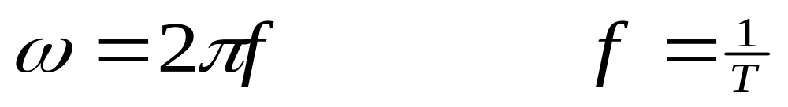
正弦量的角频率、频率和周期之间的关系为：

Slide 15

（一）交流电的周期、频率、角频率（变化快慢）
i
2π
O
ωt
T
周期 T：变化一周所需要的时间（s）。
1
频率 f :1sec内变化的周数（Hz）。
f =
T
角频率ω： 正弦量 1s 内变化的弧度数。
2π
ω = 2πf
=
(rad/s)
T
返 回
下一节
上一页
下一页

Slide 16
常见的频率值
各国电网频率：
中国 和欧洲国家 50 Hz，
美国 、日本 60 Hz
有线通信频率：300 - 5 000 Hz；
无线通讯频率：30 kHz - 3×10⁴ MHz
高频加热设备频率：200 kHz - 300 kHz。
返 回
下一节
上一页
下一页

Slide 17
（二）瞬时值、最大值、有效值（变化大小）
e、i、u
E_{m}、I_{m}、U_{m}
E、I、U
瞬时值最大值有效值
I
R
i
R
W_{d} = RI ²T
T
W_{a} =∫ R i ² dt
0
如果热效应相当 W_{d} = W_{a} 则 I 是 i 的有效值。
正弦电量的有效值：
I_{m}
U_{m}
E_{m}
I =
U =
E =
√2
√2
√2
返 回
下一节
上一页
下一页

Slide 18
（三）相位、初相位、相位差（变化进程）
i = 10 sin（1 000 t +30°）A
u = 311sin（314 t－60°）V
相位
相位: ωt +ψ
初相位: ψ_{i} = 30° , ψ_{u} = －60°
相位差: 两个正弦量的相位之差，同频率的正弦电量的相位差等于其初相位之差，通常以ϕ 表示。
i = 100 sin（314 t +30°）A
u = 311sin（314 t－60°）V
ϕ =ψ_{u} －ψ_{i} = －60^{O} －30°= －90°
（一般取-180º≤ ϕ ≤ 180º ）
初相位
返 回
下一节
下一页

Slide 19
相位：任意t时刻，发电机线圈平面与中性面的夹角 叫做交流电的相位。当t = 0时的相位，即 叫做初相位，它反映了正弦交流电起始时刻的状态。相位是表示正弦交流电在某一时刻所处状态的物理量，它不仅决定瞬时值的大小和方向，还能反映正弦交流电的变化趋势
相位差的作用是判断两个同频率正弦交流电之间的相位关系，具体判断方法如下：
＞0时，u超前i
＜0时，u滞后i
= 0时，同相
= 180时，反相
= 90时，正交
注意：前面所学的振幅(最大值)、频率（或周期、角频率）和初相统称为正弦交流电的三要素。对于已知的正弦交流电，这三者缺一不可。

Slide 20
i
O
ϕ
ωt
ϕ
ϕ = 0° ： u 与 i 同相位;
0°＜ ϕ ＜180°： u 超前于 i ;
－180°＜ ϕ ＜ 0° ： u 滞后于 i ;
ϕ = ±180°： u 与 i 反相（相位相反）。
返 回
上一节
下一节
上一页
下一页

Slide 21
大小关系
相位关系
引出：比较两个正弦量间的关系
相位差：两个同频率正弦量的相位差=初相之差
例：
u= 2 Sin(ωt + φu) i= 2 I Sin (ωt+ φi)
则相位差 =
(ωt+ φu)- (ωt+ φi) = φu - φi

Slide 22
设正弦信号 f₁(t)= A₁ sin(ωt+ θ₁) , f₂(t)= A₂ sin(ωt+ θ₂)
则两信号的相位差为 Φ₁₂= Φ₁-Φ₂ = (ωt+ θ₁) -( ωt+ θ₂)= θ₁ - θ₂
相位关系：
f₁
f₂
Φ₁₂ > 0
Φ₁₂ > 0 θ₁ > θ₂ 称f₁超前f₂
t
Φ₁₂ < 0 θ₁ < θ₂ 称f₂超前f₁
f₁
Φ₁₂ = 0
Φ₁₂ = 0 θ₁ = θ₂ 称f₁与f₂ 同相
t
f₂
f₁
Φ₁₂ = π
Φ₁₂ = π 称f₁与f₂ 反相
t
f₂

Slide 23
正弦交流电的有效值
交流电和直流电具有不同的特点，但是从能量转换的角度来看，两者是可以等效的。为此，引入一个新的物理量——交流电的有效值。
概念：把任意时刻正弦交流电的数值称为瞬时值，用小写字母表示，如i、u及e表示电流、电压及电动势的瞬时值。瞬时值有正、有负，也可能为零。一个直流电流与一个交流电流分别通过阻值相等的电阻，如果通电的时间相等，在电阻上产生的热量也相等，那么直流电的数值就叫做交流电的有效值。
周期电流（电压）的有效值为做功效果相等的直流电流（电压）的数量。其用大写字母来表示。如在一个周期T内，
  直流电流I做功为：
  交流电流i做功为：
  令W=W‘ 则：
  I即为交流电流i的有效值

Slide 24
正弦交流电的有效值与最大值的关系如下
由此可见，正弦量的最大值和有效值之间存在 倍的固定关系。一般电工仪表所测量的正弦量的值就是有效值，如电压表测得市电电压220V，就是指电压的有效值为220V，其最大值约为310V
注意：
1）有效值和最大值是从不同角度反映交流电强弱的物理量。通常所说的交流电的电流、电压、电动势的值，如不作特殊说明都是指有效值。
2）在选择电器的耐压时，必须考虑电压的最大值。

Slide 25
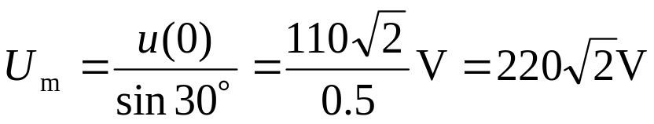
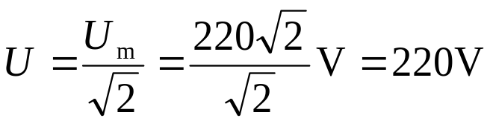
例 已知某正弦电压在 时
为110 V，初相角为 ，求其
有效值。
解：此正弦电压表达式为
则

Slide 26
    例：用交流电压表测得某工频电源变压器的输出电压为50伏，此变压器输出电压的最大值是多少？按初相位为0写出其瞬时值表达式。
解：工频电源是正弦交流电源，其角频率 ω＝314 弧度/秒
已知输出电压的有效值 U＝50伏
所以输出电压的最大值 U_{m}＝ 伏
输出电压的瞬时值 u＝U_{m} Sin(ωｔ)＝ 70.7Sin(314t) 伏
在正弦交流电路的研究中，交流电的瞬时值，有效值和最大值都可能用到。瞬时值一般用小写字母表示，如i, u，e；有效值一般用大写字母表示，如I，U，E；最大值一般用大写字母加下标m表示，如I_{m}，U_{m}，E_{m}。在学习中应掌握各值的不同含义及其相互关系，特别要注意不同字母所表示的含义上的区别。

Slide 27
正弦量的相量表示及复数运算
在正弦交流电路分析中，可以采用三角函数进行分析计算，这种表示方法前面已经介绍，但在实际分析使用时很不方便，在电路分析中，常采用相量法分析正弦交流电路
用复数表示的正弦量 , 称为相量 在相量表示法中角频率可不参予讨论（因为同频率的正弦量运算的结果所得到的频率不变 ）
相量 是个复数，有幅值,也有幅角，与正弦函数很相似，可表示某个瞬时 的电压或者电流值。幅值就是正弦的幅值,幅角就是正弦的相位

Slide 28
1 为什么用复数表示正弦函数 因为复数更好加减乘除..
2 为什么能表示正弦函数 根据欧拉公式 e^{ix}=cosx+isinx .可以得出复数的虚部就是正弦函数，而复数加减的时候是实、虚分开加减,互不影响，所以可以用复数代替正弦函数相互加减 (如基尔霍夫电压电流定律)
3 虚数乘除 如 U/I =JwL 和U/I=-JXC ,这个是根据正弦推出来,然后比较复数的结果,添加J 而得出的。除了这个地方能够用相量来代替正弦进行乘除运算，其他地方是不能的,比如功率的计算,就不能用相量来
4 总之,加减的时候可以用相量代替正弦运算.算阻抗的时候也可以用.其他时候不能用!

Slide 29
一个正弦量由其幅值、频率和初相决定；在线性交流电路中，激励（输入）与响应（输出）都是同频率的正弦量，而且正弦量的各阶微分和积分仍然是同频率的正弦量。因此，每个电路的全部稳态响应都是同频率的正弦量，只有幅值和初相是未知的，所以，对于线性电路而言，我们只需关心电路响应的有效值（或幅值，即最大值）和初相位。
借助矢量（具有大小和方向）的概念来表示正弦量，用大写字母上面加点表示，如Ĭ，Ú，É等，称为相量。
一个相量包含大小和相位
正弦交流电作用于任一线性定常电路，产生的响应仍是同频率的正弦量，因此，正弦量可以用相量来表示

Slide 30
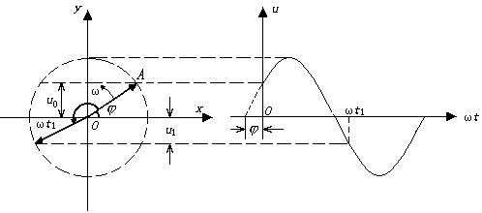
相 量
相量法的定义
在正弦交流电路中，用复数表示正弦量，并用于正弦交流电路分析计算
的方法称为相量法。
设有一正弦电压
用正弦波形和旋转有向线段来表示正弦量

Slide 31
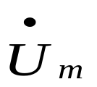
正弦量的相量表达式
为了与一般的复数相区别，我们把表示正弦量的复数称为相量，并在大写字母上打“●”表示。
于是表示正弦电压
的相量为
或
： 电压的幅值相量
：电压的有效值相量

Slide 32
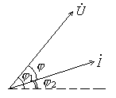
按照正弦量的大小和相位关系用初始位置的有向线段画出的若干个相量的图形，称为相量图。
这样一来，表示正弦量的相量有两种形式：
相量图和复数式（相量式）。
电压和电流的相量图
说明：(1)复数只是一个运算工具 , 它在运算上与正弦量具有等效性 , 但它们并不相等
(2)同频率的正弦量所代表的相量可以画在同一复平面上 , 这样的图称为相量图。(其运算遵循平行四边形法)

Slide 33
相量图：
  与矢量类似，相量也可以用有向线段表示，线段的长度表示正弦量的大小，线段的方向表示正弦量的初相。这种表示相量的有向线段就称为相量图。
  从课本P41图2.2-1可见，相量图可以直观地表示各个相量的相互关系，包括大小和方向，并可以实现相量的加减运算，是分析正弦交流电路的有力工具。

Slide 34
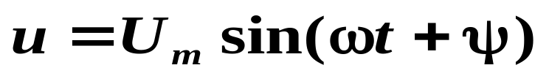

正弦量的相量表示法
正弦量具有幅值、频率及初相位三个基本特征量，表示一个正弦量就要将这三要素表示出来。
表示一个正弦量可以多种方式，这也正是分析和计算交流电路的工具。
①三角函数表示法：
u
+
②正弦波形图示法: (见右图)
_
t
0
③ 相量表示法
④ 复数表示法

Slide 35
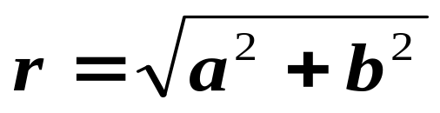
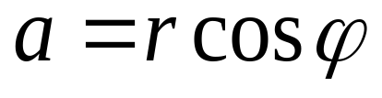
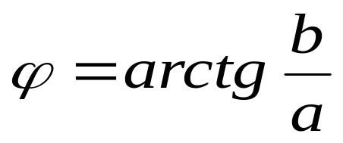
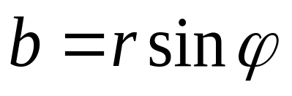
用相量表示正弦量，其基础是用复数表示正弦量。
在复数平面建立直角坐标系OX为实轴、OY为虚轴。
jy
A
b
设在复平面上一复数A(a,b).
ϕ
在直角坐标系上可表示为.
x
0
a
A = a + jb
用极坐标系则表示为.
A = r / ϕ
变换关系为：
或：

Slide 36
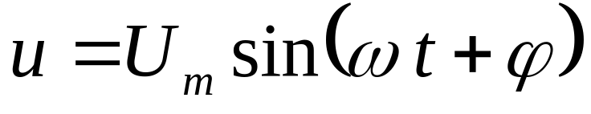
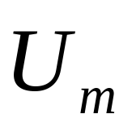

概念 ：一个正弦量的瞬时值可以用一个旋转矢量
在纵轴上的投影值来表示。
ω
矢量长度 =
矢量与横轴夹角 = 初相位
ω
矢量以角速度 按逆时针方向旋转

Slide 37
相量的书写方式
最大值
U
或
U
m
有效值
1. 描述正弦量的有向线段称为相量 (phasor )。若其幅度用最大值表示 ，则用符号：
U
I
m
m
2. 在实际应用中，幅度更多采用有效值，则用符号：
U
I
3. 相量符号U、I 包含幅度与相位信息。

Slide 38
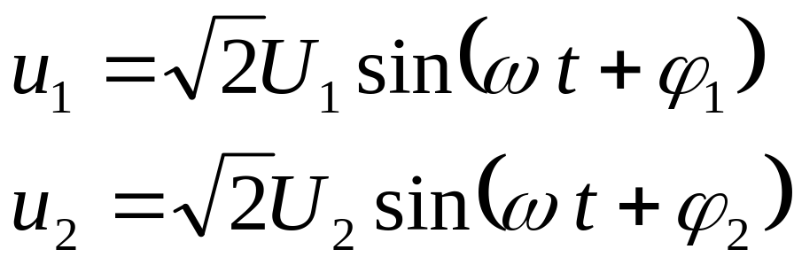
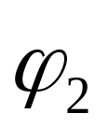
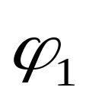
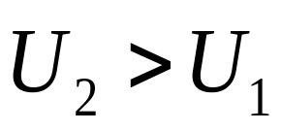
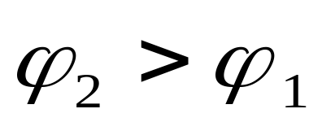
正弦量的相量表示法举例
例：将 u₁、u₂ 用相量表示
U₂
U₁
幅度：相量大小
设：
相位：
相位哪一个领先？哪一个落后？
领先于
U₂
U₁

Slide 39
例：同频率正弦波相加 --
平行四边形法则
(
)
u
=
2
U
sin
ω
t
+
ϕ
1
1
1
(
)
u
=
2
U
sin
ω
t
+
ϕ
2
2
2
(
)
u= u₁ +u₂ =
2
U
sin
ω
t
+
ϕ
U
同频率正弦波的
相量画在一起，
构成相量图。
U₂
U₁
U
=
U
+
U
1
2

Slide 40
注意 ：
1. 只有正弦量才能用相量表示，非正弦量不可以。
2. 只有同频率的正弦量才能画在一张相量图上，
不同频率不行。
3. 一般取直角坐标轴的水平正方向为参考方向，逆
时针转动的角度为正，反之为负。
4. 用相量表示正弦交流电后，它们的加减运算可按
平行四边形法则进行。

Slide 41
正弦波的四种表示法
i
波形图
T
瞬时值
U
I
相量图
复数
符号法
U
=
a
+
jb
=
U
e
j
ϕ
⇒
U
∠
ϕ

Slide 42
电路分析的相量法：
  同频率的正弦量可用相量表示，对正弦量瞬时值成立的定理公式等，对相量同样成立，如基尔霍夫定律，叠加原理，戴维南定理等。
  用相量表示正弦量，用复数运算完成相量的计算，就是电路分析的相量法。

Slide 43
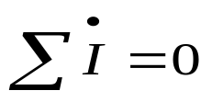
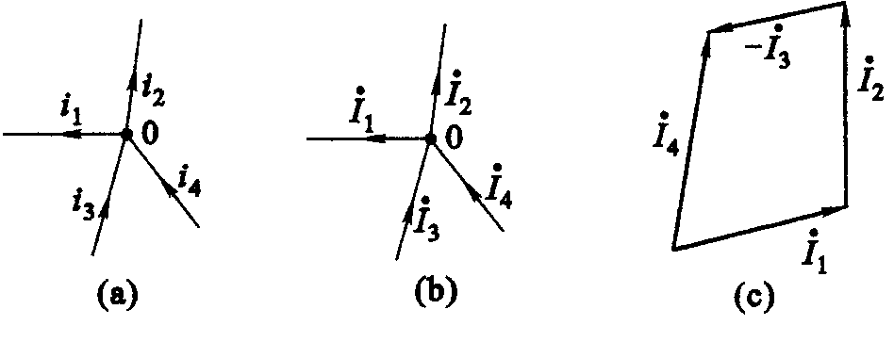
电路基本定律的相量形式
1．基尔霍夫电流定律的相量形式
正弦交流电路中，连接在电路任一节点的各支路电流的相量的代数和为零，即
一般对参考方向背离节点的电流的相量取正号，反之取负号。
由相量形式的KCL可知，正弦交流电路中连接在一个节点的各支路电流的相量组成一个闭合多边形 。
如右图，节点O的KCL相量表达式为
KCL的相量形式

Slide 44
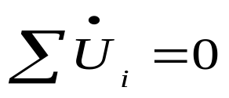
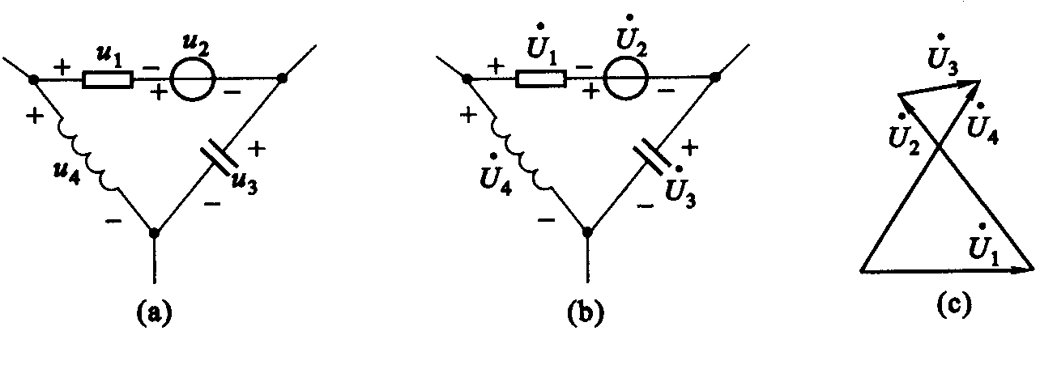
2．基尔霍夫电压定律的相量形式
在正弦交流电路中，任一回路的各支路电压的相量的代数和为零，即
正弦交流电路中，一个回路的各支路电压的相量组成一个闭合多边形。例如下图，回路的电压方程为：
其KVL相量表达式为：
KVL的相量形式

Slide 45
相量法的优点
（1）把时域问题变为复数问题；
（2）把微积分方程的运算变为复数方程运算；
（3）可以把直流电路的分析方法直接用于交流电路。
注意：相量的概念只适用于同频率的正弦量

Slide 46
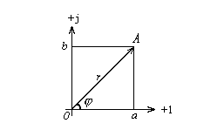
复数的实部、虚部和模
叫虚单位，数学上用i来代表它，因为在电工中i代表电流，所以改用j代表虚单位，即
如图所示，有向线段A可用下面的复数
表示为 A=a+jb
由图可见，
r表示复数的大小，称为复数的模。有向线段与实轴正方向间的夹角，称为复数的幅角，用φ 表示，规定幅角的绝对值小于180º 。
有向线段的复数表示
复数的表达方式
复数的直角坐标式 ：

Slide 47
复数的指数形式 ：
复数的极坐标形式 ：
实部相等、虚部大小相等而异号的两个复数叫做共轭复数。用A*表示A的共轭复数，则有 A=a+jb
A*=a-jb
例 写出下列复数的直角坐标形式。
（1） （2） （3）
解：
（1）
（2）
（3）

Slide 48
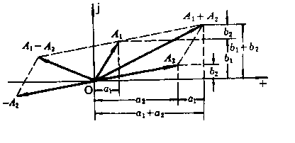
复 数 的 运 算
复数的加减
若两个复数相加减，可用直角坐标式进行。
如： A₁=a₁+jb₁ A₂=a₂+jb₂
则 A₁±A₂=（a₁+jb₁）±a₂+jb₂）=（a₁±a₂）+j（b₁±b₂）
即几个复数相加或相减就是把它们的实部和虚部分别相加减。
复数与复平面上的有向线段（矢量）对应，复数的加减与表示复数的有向线段（矢量）的加减相对应，并且复平面上矢量的加减可用对应的复数相加减来计算。

Slide 49
复数的乘除
两个复数进行乘除运算时，可将其化为指数式或极坐标式来进行。
如：
A₁=a₁+jb₁=
A₂=a₂+jb₂ =

Slide 50


如将复数
乘以另一个复数
，则得
A₂= r
=
同理，如以
除复数
，则得
A₃= r
即使原矢量顺时针旋转了
角。就是矢量A₃比矢量A₁滞后了 角。
当
=±
时，则
因此任意一个相量乘上+j后，即逆时针（向前）旋转了 ；
乘上-j后，即顺时针（向后）旋转了 。
所以j称为旋转
的旋转因子。
从上述运算可以看出，复数的乘（除）等于模乘（除），幅角加（减）
注意：
相量的加减只能用代数形式运算；相量的乘除可以用代数形式或极坐标形式。因此，经常需要进行代数形式与极坐标形式的转换

Slide 51
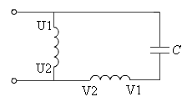
电阻、电感和电容是三种基本的无源电路元件。在照明电路中使用的白炽灯为纯电阻性负载，日光灯属于感性负载，家用风扇为单相交流电动机，它的等效电路如图所示。图中U1、U2为工作绕组，V1、V2为起动绕组，它们实际上是纯电阻与纯电感相串联。由图中可知，风扇是一种电阻、电感和电容混联的负载。
家用风扇电动机等效电路模型

Slide 52
正弦交流电路中的电阻元件
1．纯电阻电路
（1）元件上电压和电流关系
纯电阻电路是最简单的交流电路。在日常生活和工作中接触到的白炽灯、电炉、电烙铁等，都属于电阻性负载，它们与交流电源连接组成纯电阻电路。交流电路中，线性电阻中的电流与端电压的瞬时值之间仍服从欧姆定律：

Slide 53
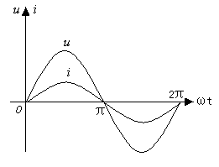
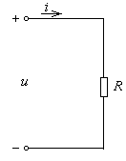
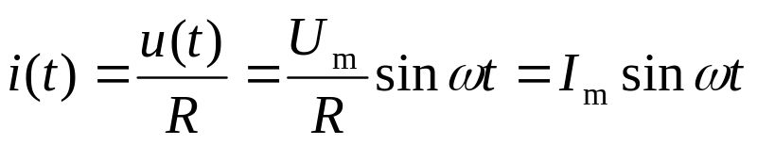
纯电阻元件交流电路
电阻电压电流的波形图
设电阻两端电压为
则

Slide 54
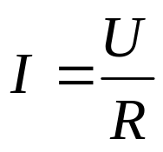


比较电压和电流的关系式可见：电阻两端电压u和电流i同频、同相，大小成比例，电压与电流的有效值（或最大值）的关系符合欧姆定律，而且电压与电流同相（相位差 ）。它们在数值上（有效值）满足关系式
或
用相量表示电压与电流的关系为
电阻元件的电流、电压相量图如图所示。
电阻电路电压与电流的相量图

Slide 55
（2）电阻元件的功率
1）瞬时功率
交流电路中的功率是随时间变化的，某一时刻消耗的电功率叫做瞬时功率，它等于电压u与电流i瞬时值的乘积，并用小写字母p表示。在正弦交流电路中，电阻消耗的瞬时功率为：

Slide 56
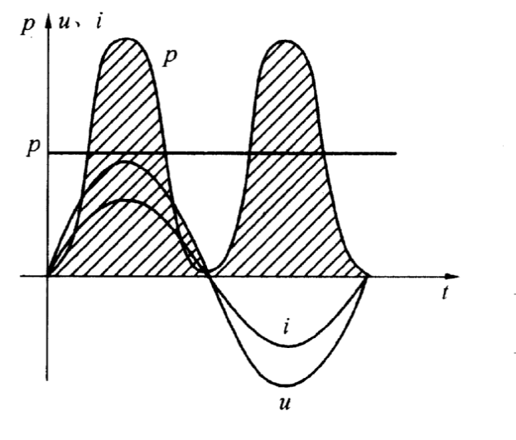
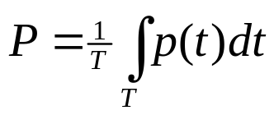
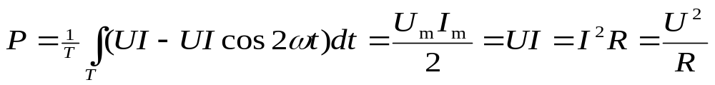
在任何瞬时，恒有p≥0，说明电阻只要有电流就消耗能量，将电能转为热能，它是一种耗能元件。
2）平均功率（有功功率、功率）
工程中常用瞬时功率在一个周期内的平均值表示功率，称为平均功率，用大写字母P表示：
电阻元件瞬时功率的波形图
对正弦交流电路的电阻而言，其平均功率为：
表达方式与直流电路中电阻功率的形式相同，但式中的U、I不是直流电压、电流，而是正弦交流电的有效值。

Slide 57

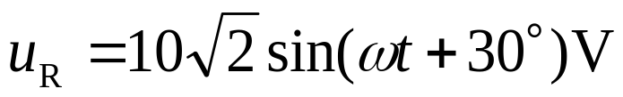
例，在前面的纯电阻电路中，
求电流i的瞬时值表达式， 相量表达式和平均功率P。
解：由 得

Slide 58
具有电阻、电感和电容的电路里，对交流电所起的阻碍作用叫做阻抗。阻抗常用Z表示。阻抗由电阻、感抗和容抗三者组成，但不是三者简单相加。阻抗的单位是欧。
对于一个具体电路，阻抗不是不变的，而是随着频率变化而变化。在电阻、电感和电容串联电路中，电路的阻抗一般来说比电阻大;在电感和电容并联电路中，谐振的时候阻抗增加到最大值，这和串联电路相反。
阻抗匹配（Impedance matching）主要用于传输线上，来达至所有高频的微波信号皆能传至负载点的目的，不会有信号反射回来源点，从而提升能源效益。
大体上，阻抗匹配有两种，一种是透过改变阻抗力（lumped-circuit matching），另一种则是调整传输线的波长（transmission line matching）。

Slide 59
2．正弦交流电路中的电感
电感器是导线绕制的线圈，电流流过电感线圈时，就会产生与线圈交链的“磁链”。电感元件是理想化的电感线圈模型。
线性电感：磁链Ψ与电流i成正比的电感元件。即Ψ＝Li
其中：L是电感元件的电感量，单位为亨利（H）
磁场能量
电感元件储存的磁场能量为
ψ
i
i
u e
u e
L
磁通链示意
电路符号

Slide 60
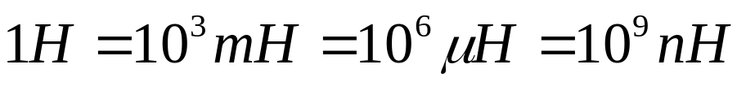
电感器（inductor）是能够把电能转化为磁能并储存起来的器件，具有阻止交流电通过而让直流电顺利通过的特性，频率越高，阻抗越大。
电感量的大小主要取决于线圈的匝数、绕制方法、有无磁芯及磁芯的材料等
电感是闭合回路的一种属性，当通过闭合回路的电流发生改变时，会出现电动势以抵抗电流的变化
  电感的符号： L
  单位：亨（H） 毫亨（mH） 微亨（μH） 纳亨（nH）等

Slide 61
电感在电路中的作用：
  基本作用：滤波、振荡、延迟、陷波等（陷波是电力电子装置在正常工作情况下，交流输入电流从一相切换到另一相（换相）时产生的周期性电压扰动。陷波是电力电子装置在正常工作情况下，交流输入电流从一相切换到另一相（换相）时产生的周期性电压扰动）
  形象的说法：通直流、阻交流
  电感在使用中没有方向性
  检查电感好坏的方法：电感测量仪测量，也可万用表测量其通断，理想的电感电阻很小，近乎为0

Slide 62
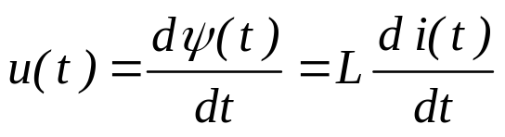

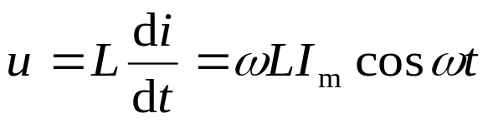

i
I
L
u
U
（1）电感元件电压和电流关系
瞬时值：
即 对于线性电感，电压与电流的导数（变化率）成正比。
设电路正弦电流为
在电压、电流关联参考方向下，电感元件两端电压为
L

Slide 63
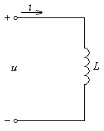
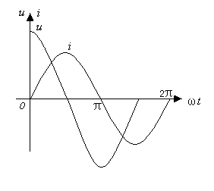
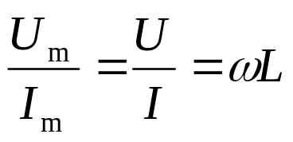

纯电感元件交流电路
电感元件电压与电流的波形图
比较电压和电流的关系式可见：电感两端电压u和电流 i 也是同频率的
正弦量，电压的相位超前电流90°，电压与电流在数值上满足关系式
或
表示电感电压、电流的波形如上图所示。

Slide 64

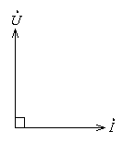

（2）感抗的概念
电感具有对交流电流起阻碍作用的物理性质，所以称为感抗，用X_{L}表示，即
感抗表示线圈对交流电流阻碍作用的大小，具有与电阻相同的量纲，感抗的大小不仅与元件参数L有关，还与电源的工作频率有关。当f=0时X_{L}=0，表明线圈对直流电流相当于短路。这就是线圈本身所固有的“直流畅通，高频受阻”作用。
用相量表示电压与电流的关系为
电感元件的电压、电流相量图如图所示。
注意
①感抗只对正弦交流电有意义；
②感抗等于电压和电流的有效值之比，对瞬时值无意义；
③感抗与频率有关，对于直流稳态电感相当于短路。
电感电路相量图

Slide 65
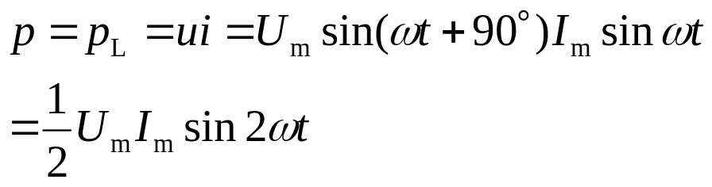

u
（3）电感元件的功率
1）瞬时功率
i
O
ωt
电压电流波形
p
UI
+
+
o
-
-
ωt
-UI
瞬时功率波形

Slide 66
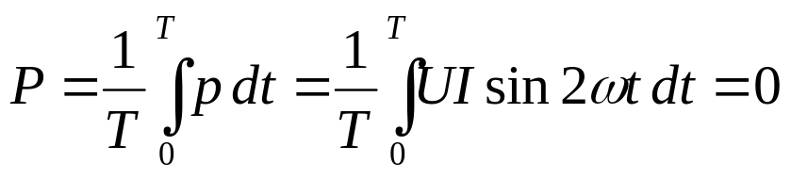
2）平均功率
这说明电感不消耗平均功率（有功功率）。
但是电感不断与电源进行着能量交换，其瞬时功率不为零。
纯电感条件下电路中仅有能量的交换而没有能量的损耗。
3）无功功率
为衡量电感与电源能量交换的规模，定义电感瞬时功率的最大值为电感吸收的“无功功率”，用Q_{L}表示。
即 Q_{L}＝UI＝I²X_{L}＝U²/X_{L} 无功功率的单位为“乏”（Var）。

Slide 67






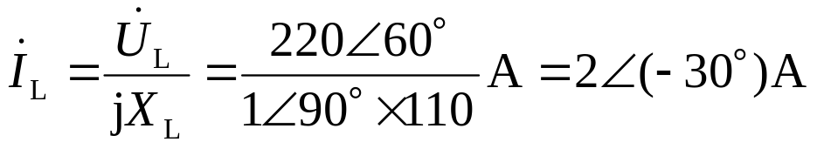
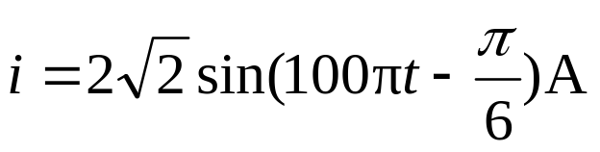
例 把一个电感量为0.35H的线圈，
接到
的电源上，求线圈中电流瞬时值表达式。
解：由线圈两端电压的解析式
可以得到
因此通过线圈的电流瞬时值表达式为

Slide 68
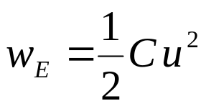
3．纯电容电路
电容器：由两块相互绝缘的金属板构成，可以储存电荷。
其电路符号：
线性电容：电荷量q与电压u成正比的电容元件。即 q＝Cu
其中：q为电容器储存的电荷，单位为库仑(C)；
u为电容器的电压，单位为伏特(V)；
C为电容器的电容量，单位为法拉(F)
C
•电场能量
电容储存的电场能量为

Slide 69
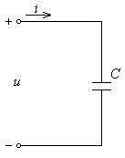
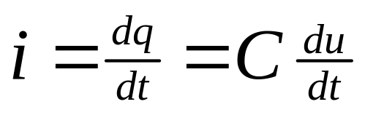




（1）元件的电压和电流关系
瞬时值
即 对于线性电容，电流与电压的导数（变化率）成正比
设在电容C两端加一正弦电压
则
电容电路

Slide 70



比较电压和电流的关系式可见：电容两端电压u和电流i也是同频率的正弦量，电流的相位超前电压90°，电压与电流在数值上满足关系式
或
电容电压电流波形图

Slide 71
（2）容抗的概念
电容具有对交流电流起阻碍作用的物理性质，所以称为容抗，用X_{C}表示，单位与电阻相同，为欧姆
容抗与电源频率成反比，电容元件对高频电流所呈现的容抗很小，相当于短路；而当频率f很低或f=0（直流）时，电容就相当于开路。这就是电容的“隔直通交”作用。（容抗与感抗只对正弦交流有意义，只表示有效值的比例关系，对瞬时值无意义 ）

Slide 72





相量关系：
用相量表示电压与电流的关系为
若：
则：
-jXC称为“复容抗”。复容抗完整地表示了电容的电压电流关系
大小 U＝X_{C}I
相位 Ψ_{u}＝Ψ_{i} - 90°
电容元件的电压、电流相量图如图所示。

Slide 73





（3）电容元件的功率
1）瞬时功率
其变化波形如图所示。
2）平均功率
由图可见，纯电容元件的平均功率
即电容不消耗平均功率（有功功率）。但电容和电源不断进行着能量交换，所以瞬时功率不为零。为了表示能量交换的规模大小，将电容瞬时功率的最大值定义为电容的无功功率，或称容性无功功率，用Q_{C}表示，即
电容瞬时功率的波形图
（var）

Slide 74
u
i
o
ωt
电压电流波形图
p
UI
+
+
o
-
-
ωt
-UI
瞬时功率波形

Slide 75





例 把电容量为40µF的电容器接到交流电源上，通过电容器的电流为
，试求电容器两端的电压瞬时值表达式。
解：由通过电容器的电流解析式
可以得到
则
电容器的容抗为
电容器两端电压瞬时表达式为

Slide 76
















单一参数正弦交流电路的分析计算小结
基本
关系
阻抗
电压、电流关系
功 率
电路
参数
电路图
(参考方向)
瞬时值
相量图
相量式
有效值
有功功率
无功功率
i
设
+
R
u
则
0
-
u、 i 同相
设
i
L
+
则
0
u
-
u超前 i 90°
i
设
+
C
u
则
0
-
u落后 i 90°
返 回
上一节
下一节
上一页
下一页

Slide 77


电阻、电感、电容串并联电路
1．RLC串联电路
（1）RLC串联电路的电压电流关系
(a)
(b)
RLC串联电路

Slide 78









根据KVL定律可列出
相量形式为
设：
其中： Z＝R＋j(X_{L}－X_{C}) ＝R＋jX
复数Z是电路的“复阻抗”，等于电压相量和电流相量的比值，即
或

Slide 79
+j
+j
U_{L}
U_{L}
U_{L}+U_{C}
U
U_{R} I +1
o
＜0
＞0
U
o
U_{R} I +1
U_{C}+U_{L}
U_{C}
U_{C}
相量图（X_{L}＞X_{C}）
相量图（X_{L}＜X_{C}）
对于串联电路而言，复阻抗的实部为串联电阻之和，虚部为串联电抗的代数和（感抗为正，容抗为负）

Slide 80

复阻抗具有一般意义，对于RLC各种连接的电路均适用。由RLC构成的二端网络均可等效成一个复阻抗。
i
i
RLC
网 络
u
等 效
u
Z
有 或
其中：|z |是复阻抗的模，称为电路的“阻抗”，φ是复阻抗的幅角，称为电路的“阻抗角” ，R是等效电阻，X是等效电抗
复阻抗Z是复数，可写成：
Z＝R＋jX （代数式）
＝ （极坐标式）

Slide 81



阻抗三角形：是表示R、X和z、φ关系的直角三角形
z
X
R
阻抗三角形
复阻抗是复数，但与相量的含义不同，在书写上也不同，大写字母上没有点。

Slide 82



复阻抗的电压电流关系
对复阻抗Z，电压和电流取关联方向
设
i
u
Z
则有：
电压电流关系
大小 U＝zI
相位
Ψ_{u}＝Ψ_{i}＋φ

Slide 83


阻抗角特点（ ）
＞0 , 电压超前电流（电感性电路）
＜0 ，电压滞后电流（电容性电路）
＝0 ，电压电流同相（纯阻性电路）

Slide 84



i
电压三角形
由 Z＝R＋jX
可得
u_{R}
R
u
jX
u_{X}
串联电路中各电压的有效值之间的关系可以用电压三角形表示。
U
U_{X}
U_{R}
电压三角形

Slide 85
注意
电路总电压的有效值一般不等于各元件电压的有效值之和；
不同性质元件电压的有效值不能直接相加。
功率
有功 P＝∑P_{R}
无功 Q＝∑Q_{L}－∑Q_{C}

Slide 86





设电路中的电流为
则电阻元件上的电压u_{R}与电流同相，即
电感元件上的电压u_{L}比电流超前 ，即
电容元件上的电压u_{C}比电流滞后 ，即
电源电压为
由电压相量所组成的直角三角形，称为电压三角形.
利用这个电压三角形，可求得电源电压的有效值，即

Slide 87










（2）电路中的阻抗及相量图
电路中电压与电流的有效值（或幅值）之比为比 。它的单位也是欧姆，也具有对电流起阻碍作用的性质，我们称它为电路的阻抗模，用 代表，即
、R 、（ - ）三者之间的关系也可用一个直角三形——阻抗三角形来表示，
电压三角形
阻抗三角形

Slide 88









电源电压u与电流i之间的相位差也可从电压三角形得出，即
用相量表示电压与电流的关系为
将上式写成
式中的 称为电路的阻抗，用大写的Z表示，即
阻抗的幅角即为电流与电压之间的相位差。对感性电路， 为正；
对容性电路， 为负。

Slide 89


应用相量法计算正弦交流电路
相量法 :用相量表示正弦量，用复阻抗表示电路元件的阻抗特性，通过复数运算求解正弦交流电路
元件的复阻抗
元件 | 复阻抗 | 相量式 | 大小 | 相位
R | Z=R |  | U=RI | 电压电流同相
L | Z=jX_{L}=jωL |  | U=X_{L}I | 电压超前90°
C |  |  | U=X_{C}I | 电压滞后90°
Z=-jX_{C}=-j

Slide 90



定律公式: 用相量表示正弦量，用复阻抗表示元件特性后，正弦交流电路的定律、公式在形式上与直流电路相同。即
欧姆定律
KCL
KVL
叠加原理 : 各分量均为相量，总量为各分量的相量和
戴维南定理: 等效电源为( )
回路电流法: 回路电流为相量，自阻、互阻为复数
节点电压法: 节点电压为相量，自导、互导为复数

Slide 91
复阻抗的串并联: 与电阻串并联的计算形式相同
注意:
相量法的定律、公式在形式上与直流电路相同，但在计算中要用复数运算，特别要注意相位特点。
正弦交流电路通常可利用相量图来帮助分析或简化计算。

Slide 92







2．RL串联电路
实际的设备大部分是呈感性的，如日光灯负载，可以用理想电阻与理想电感相串联的电路模型表示，这类负载称为电感性负载，简称RL电路。如图所示。
电路的电压方程为
因为
所以
RL串联电路的阻抗为
电路阻抗的模为
RL串联电路
幅角或阻抗角为

Slide 93











例 在RLC串联电路中， ， ， ，若电源电压 ，求：电路的电流、电阻电压、电感电压和电容电压的相量。
解：由于
所以

Slide 94







电阻、电感、电容并联电路
RL支路中的电流为
该支路相角
电容支路中的电流为
总电流相量等于两条支路中电流的相量和
RL串联支路与C并联的电路
其相量图如图所示。
电路相量图

Slide 95

例 一只日光灯和一只白炽灯并联接在f=50Hz、电压U=220V的电源上，如图所示，日光灯的额定电压U_{N}=220V，取用功率P₁=40W， 其功率因数cos ₁=0.5；白炽灯的额定电压U_{N}=220V，取用功率P₂=60W。求电流I₁、I₂和总电流I大小是多少？
相量图
解：日光灯支路的电流

Slide 96









由于 ，所以 ，设电压相量 为参考相量，
令 ，则电流I₁的相量
白炽灯支路的电流
电流I₂的相量
在并联电路中有
=[（0.1815-j0.314）+0.272]A
=(0.4535-j0.314)A
=0.552 A
因此有

Slide 97


正弦交流电路的功率计算
瞬时功率 （消耗，关联方向）
p＝ u I ＝
（积化和差）
当 ≠0时，电路与电源有能量交换

Slide 98



有功功率（平均功率，功率）
即：
正弦交流电路吸收的有功功率等于电压和电流有效值的乘积再乘其相位差的余弦
定义 为电路的“功率因数”
电路所消耗的有功功率等于电路中各电阻所消耗的有功功率之和

Slide 99


无功功率
  当ψ≠0时，电路和电源之间有能量交换。
  定义电路和电源之间交换功率（正弦式）的最大值为无功功率
“消耗”的瞬时功率
（电阻瞬时）
交换的瞬时功率
（电抗无功）
显然交换功率的最大值即无功功率为：

Slide 100
电源能量与感性负载线圈中磁场能量或容性负载电容中的电场能量之间进行可逆的能量交换而占有的电网容量就叫无功功率，单位为Var（乏）
注意
  ①无功功率可正可负，
    当φ＞0，电压超前电流（感性电路）， Q＞0；
    当φ＜0，电压滞后电流（容性电路）， Q＜0。
  ②电感无功和电容无功可相互抵消，电路所消耗的无功等于电路中各电抗元件（储能元件）所消耗无功的代数和。即 Q＝∑Q_{L}－∑Q_{C}

Slide 101
无功及分类
1、感性无功：电流矢量滞后电压矢量90度，
如：电动机、变压器线圈、晶闸管变流设备等；
2、容性无功：电流矢量超前电压矢量90度，
如：电容器、电缆输配电线路、电力电子超前控制设备等；
3、基波无功：与电源频率相等的无功；
4、谐波无功：与电源频率不相等的无功。

Slide 102



电流分解
I_{R}=
U
对于功率计算式
I
I_{X}=
可以理解为将电流相量分解成与电压同相的有功分量I_{R}=ICosφ和与电压正交的无功分量I_{X}=ISinφ
有功分量产生有功功率 P=UI_{R}=UICosφ
无功分量产生无功功率 Q=UI_{X}=UISinφ
同理也可将电压分解成有功分量和无功分量

Slide 103
视在功率
定义 S=UI为视在功率，单位为 伏安（VA）。
视在功率常用来表示电源设备的供电能力，也称为“容量”。

Slide 104

功率三角形
有功功率P、无功功率Q和视在功率S之间的关系可以用一个直角三角形表示，称为功率三角形。其中φ是电路的阻抗角
各功率量之间的关系为
S²＝P²＋Q²

Slide 105
提高电路的功率因数
在生产和生活中使用的电气设备大多属于感性负载，它们的功率因数都较低。如供电系统的功率因数是由用户负载的大小和性质决定的，在一般情况下，供电系统的功率因数总是小于1，例如，变压器容量1000kVA，cos=1时能提供1000kW的有功功率，而在cos=0.7时则只能提供700kW的有功功率。
意义
  电源设备所提供的功率与负载的功率因数有关。
  提高功率因数可以提高电源设备的利用率。
  提高功率因数可以减少线路损耗，提高输电效率

Slide 106
原理
  电力系统的负载大部分是感性负载，其取用的电流滞后于电压。
  为了提高功率因数可以在线路上并联电容器，利用电容器中超前于电压的电流补偿感性负载中的无功电流分量，从而提高电路的功率因数。
计算
  通常给出：电源 （U，ω）， 负载 （P，Cosφ）
  要求达到：Cosφ′
  求并接的电容C。

Slide 107



求解步骤：
  ①计算负载无功
  ②计算电源无功
  ③计算电容无功
Q_{C}=Q_{L}-Q
  ④计算电容容量

Slide 108
什么是无功补偿？
无功补偿：
指根据电网中的无功类型，人为地补偿容
性无功或感性无功来抵消线路中的无功功率。
无功功率有那些危害：
—无功功率不做功，但占用电网容量和导线截
面积，造成线路压降增大，使供配电设备过载，
谐波无功使电网受到污染，甚至会引起电网振荡
颠覆。

Slide 109
什么是动态无功补偿？
动态无功补偿
根据电网中动态变化的无功量实时快速地进行补偿。
为什么要进行无功功率补偿
—是为了减小供配电线路中往复交换的无功功率，提高供配电线路的利用率。

Slide 110
什么是谐波？
谐波
指电网中非基波（50Hz中国）的其他频率的
电流或电压，如高此谐波，谐波亦属于无功类别。
谐波的危害
—谐波是供配电系统中的公害，可造成供配电
线路，用电设备发热，产生趋肤效应，使电气设
备、电动机产生机械振荡。干扰无线电设备不能
正常运行。电网中谐波量过大，可引起电网振荡，
造成电网颠覆的严重事故。

Slide 111
例 在380伏，50赫的正弦交流电路中接有一台感应电动机（感性负载），设其功率为20千瓦，功率因数为0.6。
① 求电路的电流；
②若在电动机两端并联C＝375微法的电容器，求线路电流和电路的功率因数；
③若输电线路的电阻为0.2欧，分别求并联电容器前后线路的损耗。

Slide 112







P＝20000瓦，Cosφ=0.6
伏
i
i₁
i₂
R
u
（1）电动机电流
L
C
（2）未并接电容时 I=I₁ ，Cosφ=0.6
并接电容 C=375μF 后

Slide 113


并接电容 后电路的功率因数
(3)若线路的电阻为0.2Ω，则并联电容前的线路损耗为：
并联电容后线路的损耗为：

Slide 114





例2.7-12 已知：U=220伏，f=50赫兹；P=1000瓦， （感性）
要求达到 。求所需并接的电容C。
（1）负载无功
由：
可得
（2）电源无功（并电容后）
（3）电容无功
Q_{C}=Q_{L}-Q=1169-484=685 （Var）
（4）电容容量
由：
可得

Slide 115
常用电路的功率因数
纯电阻电路
COS ϕ = 1
纯电感电路或
纯电容电路
COS ϕ = 0
RLC串联电路
0 ＜COS ϕ ＜ 1
电动机 空载
满载
COS ϕ = 0.2 ∼ 0.3
COS ϕ = 0.7 ∼ 0.9
日光灯
COS ϕ = 0.5 ∼ 0.6
返 回
上一节
下一节
上一页
下一页

Slide 116
功率因数提高应注意：
  1、并联电容的方法并没有改变原来感性支路的工作状态，而且电容不消耗有功功率，所以电路消耗的有功功率P=I²R维持不变
  2、功率因数的提高是指电源或电网功率因数的提高，具体感性负载的功率因数并不会发生改变
  3、功率因数提高后输出同样的有功功率，电源供给的总电流I减小了（I<I_{L}），说明电源可以带更多的负载，输出更多的有功功率——这就是提高功率因数的经济意义

Slide 117
在物理学里，有一个概念叫共振：当策动力的频率和系统的固有频率相等时，系统受迫振动的振幅最大，这种现象叫共振。电路里的谐振其实也是这个意思：当电路的激励的频率等于电路的固有频率时，电路的电磁振荡的振幅也将达到峰值。实际上，共振和谐振表达的是同样一种现象。这种具有相同实质的现象在不同的领域里有不同的叫法而已。
由电感L和电容C组成的，可以在一个或若干个频率上发生谐振现象的电路，称为谐振电路。在电子和无线电工程中，经常要从许多电信号中选取出我们所需要的电信号，而同时把我们不需要的电信号加以抑制或滤除，为此就需要有一个选择电路，即谐振电路。另一方面，在电力工程中，有可能由于电路中出现谐振而产生某些危害，例如过电压或过电流。所以，对谐振电路的研究，无论是从利用方面，或是从限制其危害方面来看，都有重要意义。

Slide 118

谐振电路
在无线电技术中常应用串联谐振的选频特性来选择信号。收音机通过接收天线，接收到各种频率的电磁波，每一种频率的电磁波都要在天线回路中产生相应的微弱的感应电流。为了达到选择信号的目的，通常在收音机里采用如图)所示的谐振电路。
(a)接收器的调谐电路 (b)等效电路

Slide 119


串联谐振
1．谐振条件
如图所示的RLC串联电路，其总阻抗为
RLC串联电路
当ω为某一值，恰好使感抗X_{L}和容抗X_{C}相等时，则X=0，此时电路中的电流和电压同相位，电路的阻抗最小，且等于电阻（Z=R）。电路的这种状态称为谐振。由于是在RLC串联电路中发生的谐振，故又称为串联谐振。

Slide 120


对于RLC串联电路，谐振时应满足以下条件
或
电路发生谐振的频率称为谐振频率
ω为谐振角频率，用ω₀表示，则
2．谐振电路分析
RLC串联谐振相量图
电路发生谐振时，X=0，因此 ，电路的阻抗最小，因而在电源电压不变的情况下，电路中的电流将在谐振时达到最大，其数值为
发生谐振时，电路中的感抗和容抗相等，而电抗为零。
电源电压 ，如图相量图所示。

Slide 121

因为
当X_{L}=X_{C}>R时，U_{L}和U_{C}都高于电源电压U。
因为串联谐振时U_{L}和U_{C}可能超过电源电压许多倍，所以串联谐振也称电压谐振。
U_{L}或U_{C}与电源电压U的比值，通常用品质因素Q来表示
在RLC串联电路中，阻抗随频率的变化而改变，在外加电压U不变的情况下，I也将随频率变化，这一曲线称为电流谐振曲线。如图所示。
电流谐振曲线

Slide 122
谐振电路的选频特性
当 时，X_{L0}=X _{C0}，Z₀=R
电路电流最大 I₀=U/|Z₀|=U/R
电抗元件的电压也最大
其中
Q为谐振电路的“品质因数”。

Slide 123
选频特性：
  对于谐振频率，输出电压（电抗元件的电压）可远大于电源电压；
  偏离谐振频率，输出电压比较小；
  Q值越大，选择性越好。
  谐振电路的选择性就是选择有用的电信号的能力。当R，L，C串联电路中接入许多不同频率的电压信号时，调节电路的固有谐振频率 ω₀（一般调节电容C），就能使所需要的频率信号（例如ω₂）与电路达到谐振，即使ω₀=ω₂，从而电路中的 电流达到最大值（谐振电流），当电路的Q值很高时，从C两端（或L两端）输出的电压U_{C}（或U_{L}）也就最大；而我们不需要的电信号在电路中产生的电流很小，其输出电压当然也小。这就达到了选择有用电信号ω₂的目的。显然，电路的Q值越高，频率特性就越尖锐，因而选择性也就越好。

Slide 124



例 在电阻、电感、电容串联谐振电路中，L=0.05mH，C=200pF，
品质因数Q=100，交流电压的有效值U=1mV。试求：
（1）电路的谐振频率f₀。
（2）谐振时电路中的电流I。
（3）电容上的电压U_{C}。
解（1）电路的谐振频率
（2）由于品质因数
故电流为
（3）电容两端的电压是电源电压的Q倍，即

Slide 125

并联谐振
1．R、L、C并联谐振电路
（1）谐振条件
当信号源内阻很大时，采用串联谐振会使Q值大为降低，使谐振电路的选择性显著变差。这种情况下，常采用并联谐振电路。
（a）电路
(b)相量图
RLC并联谐振电路

Slide 126
在电感和电容并联的电路中，当电容的大小恰恰使电路中的电压与电流同相位，即电源电能全部为电阻消耗，成为电阻电路时，叫作并联谐振。
并联谐振是一种完全的补偿，电源无需提供无功功率，只提供电阻所需要的有功功率。谐振时，电路的总电流最小，而支路的电流往往大于电路的总电流，因此，并联谐振也称为电流谐振。
发生并联谐振时，在电感和电容元件中流过很大的电流，因此会造成电路的熔断器熔断或烧毁电气设备的事故；但在无线电工程中往往用来选择信号和消除干扰。

Slide 127



RLC并联电路如前图所示，在外加电压U的作用下,电路的总电流相量
要使电路发生谐振，应满足下列条件
即
谐振频率为
（2）谐振电路特点
在RLC并联电路中，当X_{L}=X_{C}，即，从电源流出的电流最小，电路
的总电压与总电流同相，我们把这种现象称为并联谐振。
并联谐振电路的特点：
①并联谐振电路的总阻抗最大。
②并联谐振电路的总电流最小。
③谐振时，回路阻抗为纯电阻，回路端电压与总电流同相。

Slide 128


2．R、L与C并联谐振电路
（1）谐振条件
在实际工程电路中，最常见的、用途极广泛的谐振电路是由电感线圈和电容器并联组成，如图所示。
(b)相量图
（a）电路
R、L与C并联谐振电路

Slide 129





电感线圈与电容并联谐振电路的谐振频率为
在一般情况下，线圈的电阻比较小，所以振荡频率近似为
（2）谐振电路特点
1）电路呈纯电阻特性，总阻抗最大，当 时，
2）品质因数定义为
3）总电流与电压同相，数量关系为
4）支路电流为总电流的Q倍，即
因此，并联谐振又叫做电流谐振。

Slide 130



例 在图所示线圈与电容器并联电路，已知线圈的电阻R=10Ω，
电感L=0.127mH，电容C=200pF。求电路的谐振频率f₀和谐振阻抗Z₀。
解：谐振回路的品质因数
因为回路的品质因数Q>>1，所以谐振频率
电路的谐振阻抗
线圈与电容并联谐振电路

Slide 131




例 已知电阻R=30Ω，电感L=328mH，电容C=40µF，串联后接到
电压 的电源上。求电路的P、Q和S。
解：电路的阻抗
电压相量
因此电流相量为
电路的平均功率
电路的无功功率
电路的视在功率
由上可见， >0，电压超前电流，因此电路为感性。

Slide 132
三相电路
目前，世界各国的电力系统基本上都是采用三相制供电。所谓三相制就是由三个频率相同、有效值相等而相位互差120°的正弦交流电源供电的体系。与三相制相对应，我们把只用一个正弦交流电源供电的体系称为单相制。三相制在发电、输电和用电等方面有许多优点，如节省金属材料，电机运行平稳可靠等。三相电源通常是由三相交流发电机产生的，其工作原理如图所示。在发电机的定子槽中，放置了三个相同的线圈AX、BY和CZ，它们的轴线在空间位置上彼此相差120°电角度。当转子恒速旋转时，旋转的磁场就依次在三个线圈中产生感应电动势。这三个电动势频率和有效值相同，而相位彼此相差120°。这样的三个电动势称为对称三相电动势，三个电动势分别称为A相、B相和C相。通常所说的三相电动势都是指对称三相电动势

Slide 133
(首端)
A
B
C
三相电压的产生
+
+
+
工作原理：动磁生电
A
–
–
–
e_{A}
e_{B}
e_{C}
定子
•
(尾端)
X
Y
Z
Y
S
Z
•
•
三相绕组示意图
+
-
转子
_
+
N
e
e
B
_
C
+
X
A
X
三相交流发电机示意图
•
电枢绕组及其电动势

Slide 135






铁心（作为导磁路经）
定子
匝数相同
发电机结构
三相绕组
空间排列互差120°
转子
: 直流励磁的电磁铁
三相电动势瞬时表示式
相量表示

Slide 136


三个正弦交流电动势满足以下特征
最大值相等
频率相同
相位互差120°
称为对称三相电动势
对称三相电动势的瞬时值之和为 0
三相交流电到达正最大值的顺序称为相序。
供电系统三相交流电的相序为 A B C

Slide 137
三相系统特点
  提供两种电压: 相电压和线电压；
  中线电流较小，三相的负载相同时，中线电流为零；（中线可较细）
  节省金属材料（发电机，电动机，输电线等）；
  瞬时功率稳定。
三相电路实际上是一种复杂交流电路，完全可以用前面所介绍的正弦交流电路的分析方法进行分析计算。只是由于三相电源的对称性，使三相电路具有一些特殊规律。利用这些特殊规律可使三相电路的分析计算简化，甚至简化为单相计算。

Slide 138
如果把三相电源的始端A、B、C分别引出，而三相电源的未端X、Y、Z接在一起（常标为N）引出，就构成了输电系统的“三相四线制” 。三相电源的这种连接方式称为“星形” 连接或“Y形”连接。三相电源基本上都采用这种连接方式。由各电源的始端引出的导线称为“相线”，俗称火线。由各电源的未端连接点引出的导线称为“中线”，俗称零线。工程上把相线和中线之间的电压称为“相电压”。不同相线之间的电压称为“线电压”。流过中线的电流称为“中线电流”。流过相线的电流称为“线电流”。接在相线和中线之间的负载称为“相负载”，流过一个电源或相负载的电流称为“相电流”。对于星形联接，相电流等于线电流。

Slide 139








三相电源的星形联结
(1) 联接方式
+
+
+
–
A
端线(相线、火线)
e_{A}
–
–
Z
X
中性线(零线、地线)
–
–
N
Y
–
–
e_{B}
e_{C}
+
+
在低压系统,中性点通常接地，所以也称地线。
+
–
+
B
中性点
+
–
+
C
相电压：端线与中性线间（发电机每相绕组）的电压
、U_{p}
线电压：端线与端线间的电压
、U_{l}

Slide 140












(2) 线电压与相电压的关系
A
相量图
+
+
–
+
e_{A}
–
X
–
Z
N
Y
–
–
–
–
e_{C}
e_{B}
+
30°
+
+
–
+
B
+
+
–
C
根据KVL定律
由相量图可得

Slide 141




同理
3. 三相电源的三角形联结
A
+
–
–
B
+
+
–
C

Slide 142
负载星形联结的三相电路有两种主要的方式：
负载星形联接的三相电路
三相负载的联接方式分为：
星形（ Y）和 三角形（Δ） 两种接法，至于采用哪种方法 ，要根据负载的额定电压和电源电压确定。
1.三相四线制
2.三相三线制（负载必须完全对称）
三相四线制的接法是：各单相负载的一端连接在相线上，
另一端都连接在中线上。如果不计连接导线的阻抗，负
载承受的电压就是电源的相电压，而每相负载与电源构
成一个单独的回路。

Slide 143









三相四线制
+
Z_{A}
N
–
N'
–
–
Z_{B}
Z_{C}
+
+
N 电源中性点
N´负载中性点
相电流：流过每相负载的电流
线电流：流过端线的电流
结论：负载 Y联结时，线电流等于相电流。

Slide 144





三相电路的计算:
在此结构中,每相负载与电源构成一个单独的回路,任何一相负载的工作都不受其它两相的影响,所以各相电路的计算方法和单相电路一样.
+
Z_{A}
N
–
N'
–
–
Z_{B}
Z_{C}
+
+

Slide 145



中线电流：（由KCL定律）
当三相负载对称时，即
当负载对称时，中线无电流，可以省掉中线，电路即为三相三线制：
注意：只有当负载完全
对称时，才能接成三相
三线制。如：三相异步
电动机、三相电炉等都
是三相对称负载，因此
它们都采用三相三线制
供电，这样可省去一根
中线，节约电工材料。
+
Z_{A}
–
–
N
–
N'
Z_{B}
+
Z_{C}
+

Slide 146








负载三角形联接的三相电路
A
负载连接在电源
的两根相线之间，
每相负载所承受的
电压等于电源的线
电压。
即: U_{P} = U_{L}
+
–
Z_{CA}
Z_{AB}
Z_{BC}
–
B
+
–
+
C
相电流: 流过每相负载的电流 、 、
线电流: 流过端线的电流

Slide 147





电路的计算：
一般电源线电压对称，因此不论负载是否对称，负载相电压始终对称, 即
U_{AB}=U_{BC}=U_{CA}=U_{l}=U_{P}
相电流：
线电流不等于相电流
线电流：

Slide 148





负载对称时, 相电流对称，即
因此线电流也对称，即 。
根据相量图：
C
CA
CA
B
30°
AB
AB
BC
BC
相量图

Slide 149



例
一星形联结的三相电路，电源电压对称。设电源线电压 。 负载为
电灯组，
若R_{A}=R_{B}= R_{C} = 5Ω ，求线电流及中性线电
流 I_{N} ;
若R_{A}=5 Ω , R_{B}=10 Ω , R_{C}=20 Ω ,求线电流及
中性线电流 I_{N} 。
A
+
R_{A}
–
N′
N
–
R_{B}
R_{C}
C
+
B
–
+

Slide 150

A
+
R_{A}
–
N′
N
–
R_{B}
R_{C}
C
+
B
–
+
解：
已知：
(1) 线电流
三相对称
中性线电流

Slide 151


(2) 三相负载不对称（R_{A}=5Ω 、R_{B}=10 Ω 、R_{C}=20 Ω）
分别计算各线电流
中性线电流

Slide 152



(2)
比较(1), (2)的结果:
有的电动机有两种额定电压, 如220/380 V。
当电源电压为380 V时, 电动机的绕组应联结成星形；
当电源电压为220 V时, 电动机的绕组应联结成三角形。
在三角形和星形两种联结法中, 相电压、相电流
以及功率都未改变，仅三角形联结情况下的线电流
比星形联结情况下的线电流增大 倍。

Slide 153





三 相 功 率
不论负载联接方式如何，总的功率必定等于三相功率之和：
P=P_{A}+P_{B}+P_{C}
当负载对称时：P = 3U_{p} I_{p}cosϕ_{p}
负载Y联接时：
负载Δ 联接时：
所以：
同理：

Slide 154
第二章小结
正弦交流电的表示方法（三角函数、波形图、复数、相量）
相量图的画法，相量的计算（复数计算）
采用相量表示，欧姆定律、基尔霍夫定律、叠加原理等仍然成立
阻抗、电抗、复阻抗的概念
功率（有功功率）、无功功率、视在功率
三个直角三角形（阻抗三角形、电压三角形、功率三角形）
谐振：谐振发生的条件，谐振的作用、危害
  串联谐振（电压谐振）
  并联谐振（电流谐振）
三相交流电*

Slide 155
作业：
练习二
思考题： 1，2，3，8。
计算题： 4，5，9，10，11，6，8，12，14，17，19

